Slide 1
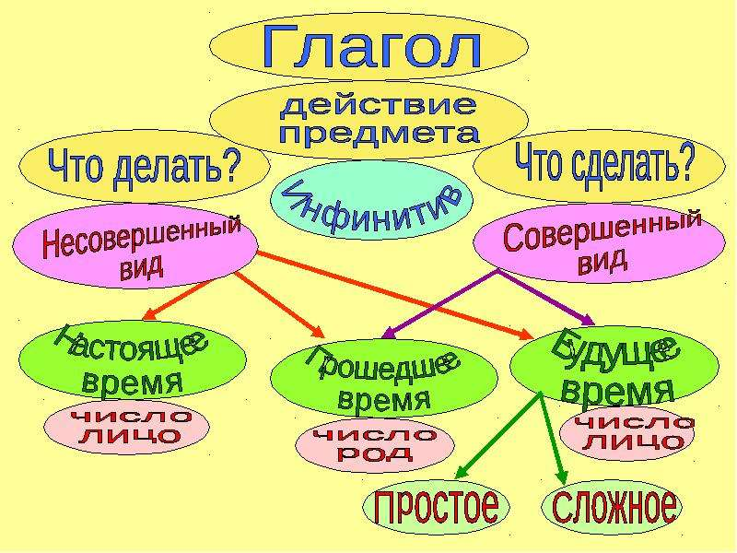
Русский язык
6
класс
Глагол
(повторение)
Спряжение

Slide 2
Сегодня на уроке мы
Повторим личные и возвратные местоимения.
Послушаем и споём песню весёлых друзей.
Проверим выполнение упражнения.
Вспомним самостоятельную часть речи Глагол.
Больше узнаем о спряжении глагола.

Slide 3
В словах спрятаны местоимения. Найди их и запиши.
Тыква, короны, агроном, выставка, ягода, пластырь, выбор, мыло, понимание.
Тыква, короны, агроном, выставка, ягода, пластырь, выбор, мыло, понимание.

Slide 4
Проверим упражнение
К выделенным словам поставьте вопросы.
Образец: Мой брат купил (кому?) себе словарь.
Посмотри на себя в зеркало! Ты доволен собой? Он знает себя очень хорошо. В трудную минуту герой думал не о себе, а о товарищах. Надо приучать себя к труду. Положите учебники перед собой! На урок берите с собой словарь. Мой друг всегда требователен к себе. Они говорят только о себе.

Slide 5
Проверим упражнение
Посмотри (на кого?) на себя в зеркало! Ты доволен (кем?) собой? Он знает (кого?) себя очень хорошо. В трудную минуту герой думал не (о ком?) о себе, а о товарищах. Надо приучать (кого?) себя к труду. Положите учебники перед (кем?)собой! На урок берите (с кем?) с собой словарь. Мой друг всегда требователен (к кому?) к себе. Они говорят только (о ком?) о себе.

Slide 6
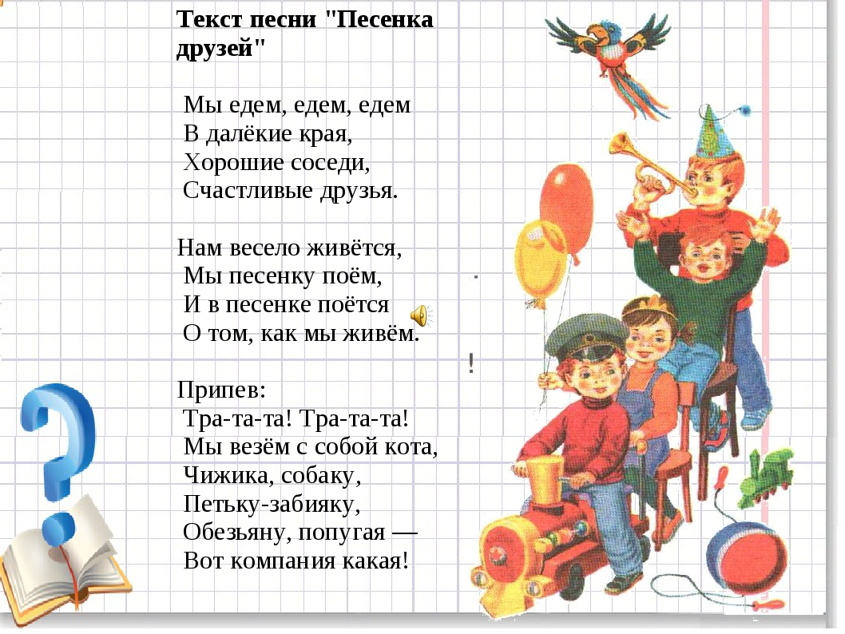

Slide 7
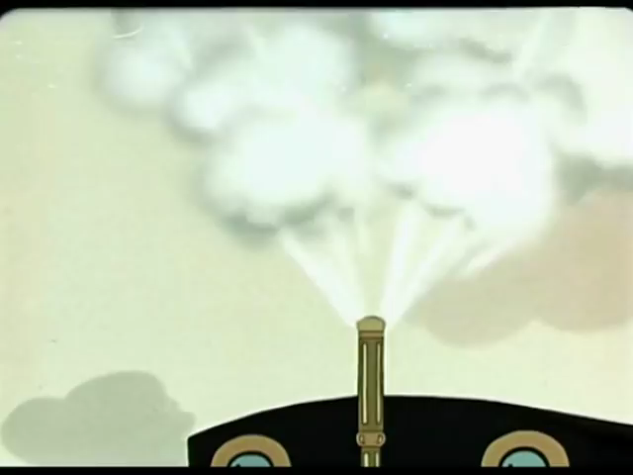

Slide 8
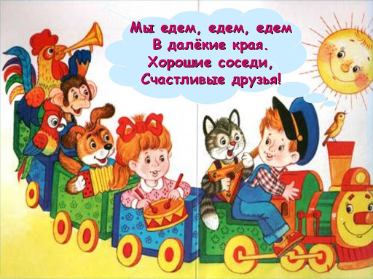

Slide 9
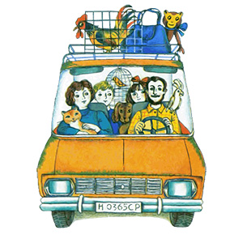
Найдите возвратное местоимение

Slide 10
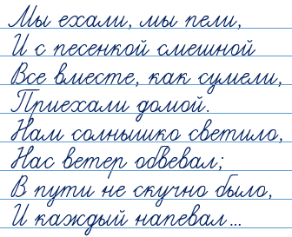

Slide 11
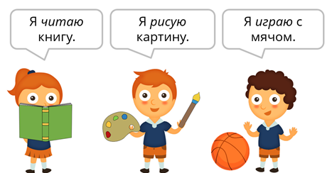
Ответьте на вопросы
Что такое глагол?
На какие вопросы отвечает глагол?
Как изменяется глагол?

Slide 12
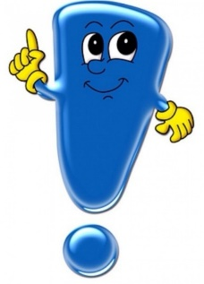
Глагол – это самостоятельная часть речи, которая обозначает действие предмета и отвечает на вопросы
Что делать? Что сделать?
Что делает? Что сделает?

Slide 13

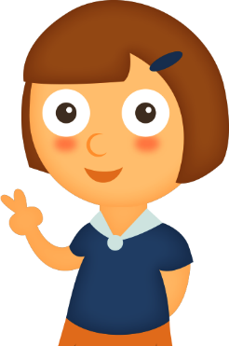
Спряжение глаголов

Slide 14

вспомним
Глаголы изменяются по временам
Прошедшее
Настоящее
Будущее
Род
Лицо
Лицо
Число
Число
Число

Slide 15
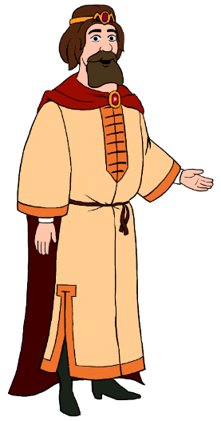
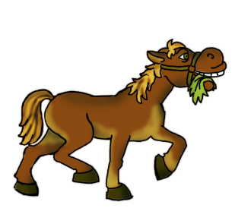
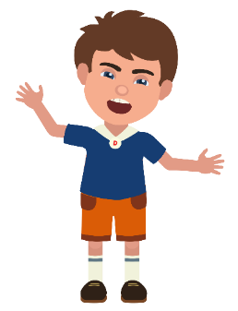

Изменение глаголов по лицам и числам называется спряжением
Слово «спрягать» произошло от древнеславянского корня, который обозначал «стягивать, соединять».
Теперь они в одной упряжке!
Лицо
Число

Slide 16

При спряжении у глаголов изменяются окончания.
 | Единственное число | Множественное число
читать
1-е лицо
читаю
читаем
2-е лицо
читаешь
читаете
3-е лицо
читает
читают

Slide 17
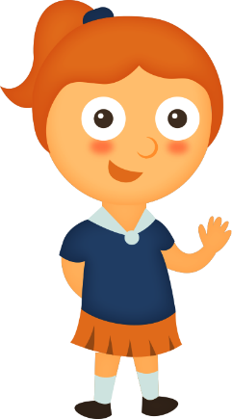
Глаголы спрягаются по-разному
Окончания очень похожи. Но различаются буквы е и и.
читаю
хожу
читаешь
ходишь
читает
ходит
читаем
ходим
читаете
ходите
читают
ходят

Slide 18
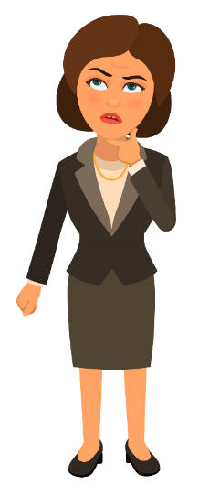
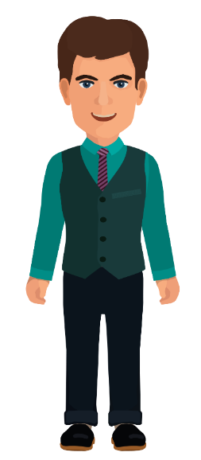
I
спряжение
II
спряжение
-ю
-у
-ешь
-ишь
-ет
-ит
Кажется, глаголы
по-разному спрягаются. У них разные окончания.
Что делать?
Давай скажем, что есть два типа спряжения.
И поделим все глаголы!
-ем
-им
-ете
-ите
-ют
-ят

Slide 19
Глаголы I спряжения
поёшь
е
-ешь
бегает
-ет
узнаёте
-ем
ё
утешает
-ете
взрослеет

Slide 20
Глаголы II спряжения
хранишь
-ишь
пилим
-ит
и
звонит
-им
клеим
-ите
стоите

Slide 21
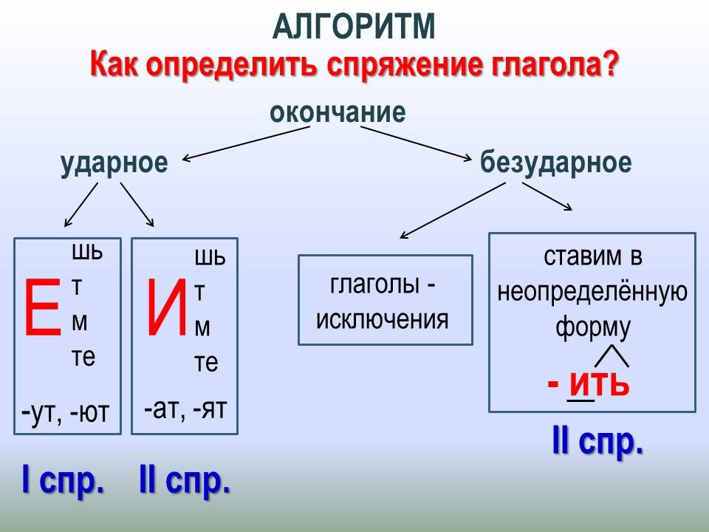
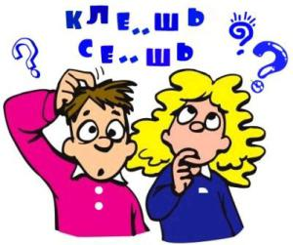

Slide 22
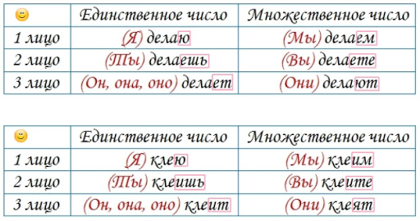

Slide 23
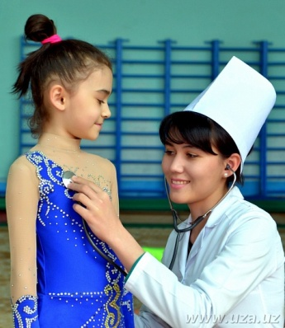
Интервью Анвара в спортивном клубе
- Ваши спортсмены никогда не болеют?
- Занятия спортом помогают сохранить здоровье?
- Что нужно делать для здоровья?
- Необходимо каждый день делать зарядку, заниматься спортом.

Slide 24

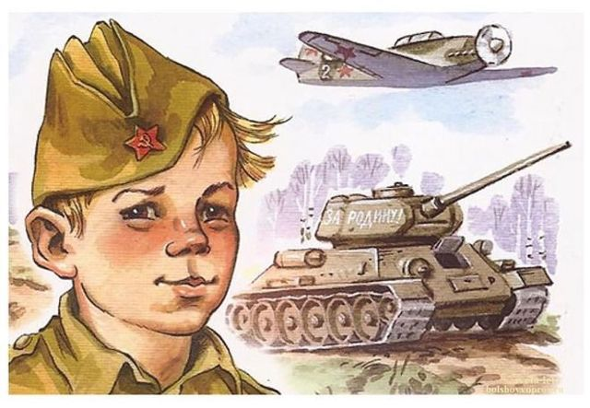
А.Усачёв «Защитник»
На какие вопросы отвечают выделенные глаголы? Определите их время.
Каждый мальчик может стать солдатом,
По небу лететь, по морю плыть.
Охранять границу с автоматом,
Чтоб свою Отчизну защитить.

Slide 25
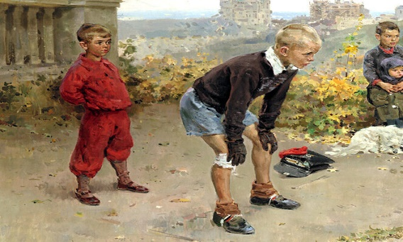
Но сначала на футбольном поле
Защитит ворота он собой.
И за друга во дворе и в школе
Примет он неравный трудный бой.

Slide 26
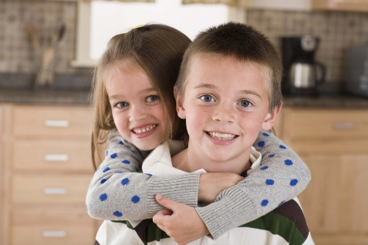
Не пустить чужих собак к котёнку
Потруднее, чем играть в войну.
Если ты не защитил сестрёнку,
Как ты защитишь свою страну?

Slide 27
Упражнение 2
Спросите у одноклассника, будет ли он что-то делать. Определите время глаголов.
Образец: - Мы уже посмотрели новый фильм. А ты будешь смотреть?
- Я посмотрю завтра.
Ребята сделали зарядку. Хафиза выполнила упражнения с лентой. Спортсмены пробежали эстафету. Соседи посадили цветы. Брат почистил свою обувь.

Slide 28
Упражнение 2
-Ребята сделали зарядку. А ты будешь делать зарядку?
-Я сделаю зарядку потом.
-Хафиза выполнила упражнения с лентой. А ты будешь выполнять упражнения с лентой?
-Я выполню упражнения с лентой сейчас.
-Спортсмены пробежали эстафету. А ты когда пробежишь эстафету?
-Я пробегу эстафету после Анвара.

Slide 29
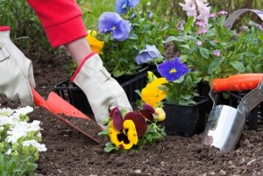
Упражнение 2
-Соседи посадили цветы. А ты будешь сажать цветы?
- Да, я буду сажать цветы.
-Брат почистил свою обувь.
А ты почистишь обувь?
-Да, я почищу обувь вечером.

Slide 30
Упражнение 3
Придумайте диалог по образцу. Какого времени глаголы вы использовали?
- Что ты делаешь?
- Я делаю упражнения со скакалкой.
- А я уже сделала!
Слова для справок: рисовать – нарисовать, готовить – приготовить, учить – выучить, объяснять – объяснить.

Slide 31
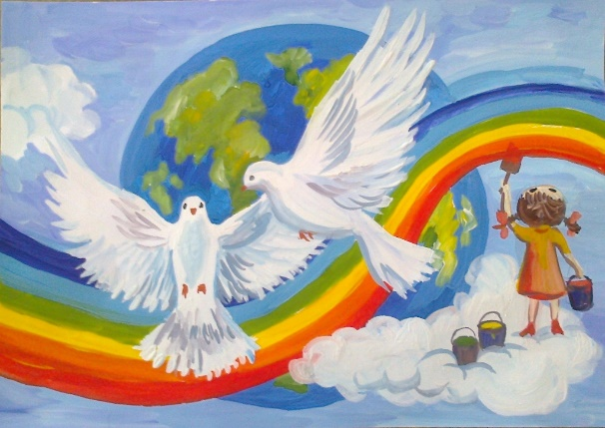
Упражнение 3
Придумайте диалог по образцу. Какого времени глаголы вы использовали?
- Что ты рисуешь?
- Я рисую мир.
- А я уже нарисовал!

Slide 32
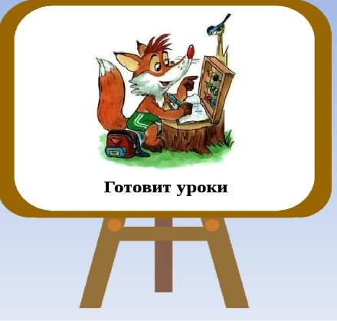
Упражнение 3
Придумайте диалог по образцу. Какого времени глаголы вы использовали?
- Что ты готовишь?
- Я готовлю уроки на завтра.
- А я уже приготовил!

Slide 33

Упражнение 3
- Что ты учишь?
- Я учу стих ко дню памяти и почестей .
- А я уже выучил!

Slide 34
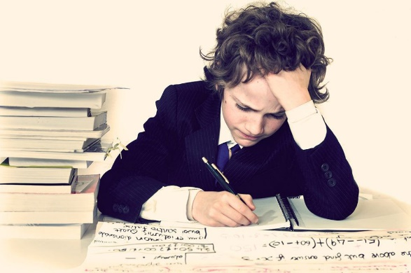
Упражнение 3
- Что ты делаешь?
- Я объясняю решение задачи.
- А я уже объяснил!

Slide 35
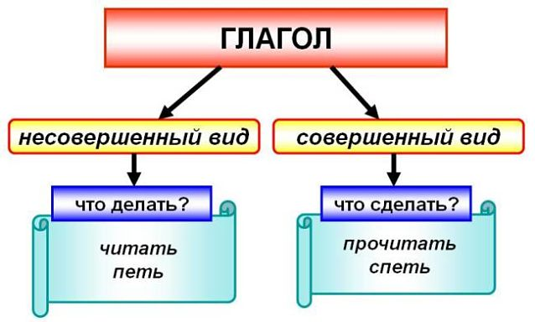

Slide 36
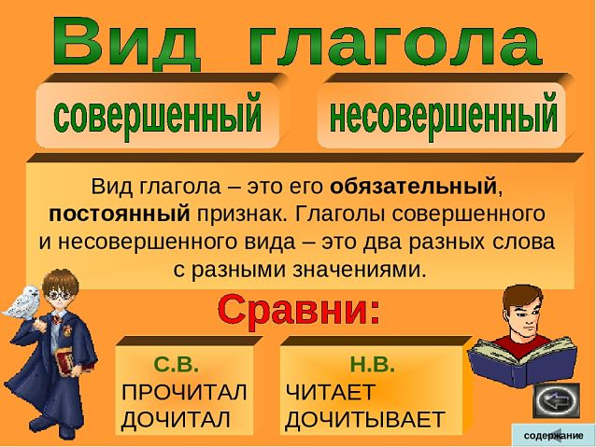

Slide 37
Упражнение 4
Вместо точек вставьте глаголы нужного вида.
1. Обычно я … упражнения долго, но сегодня упражнения были лёгкие, и я … их быстро. (делать – сделать) 2. Каждый день я … Азизу на стадионе, а вчера я не … её там. (встречать – встретить) 3. Замира часто … мне домой, но сегодня утром она … на работу. (звонить – позвонить) 4. Иногда я … летом в горах, а в прошлом году я хорошо … на море. (отдыхать – отдохнуть) 5. Каждый день Ойбек … на урок книги и тетради, но сегодня он … только тетрадь. (брать – взять) 7. Я … ручку в карман, но обычно я … её в сумку. (класть – положить)

Slide 38
Упражнение 4
1.Обычно я делаю упражнения долго, но сегодня упражнения были лёгкие, и я сделал их быстро.
2. Каждый день я встречаю Азизу на стадионе, а вчера я не встретил её там. 3. Замира часто звонит мне домой, но сегодня утром она не позвонила на работу. 4. Иногда я отдыхаю летом в горах, а в прошлом году я хорошо отдохнул на море. 5. Каждый день Ойбек берёт на урок книги и тетради, но сегодня он взял только тетрадь. 7. Я положил ручку в карман, но обычно я кладу её в сумку.

Slide 39
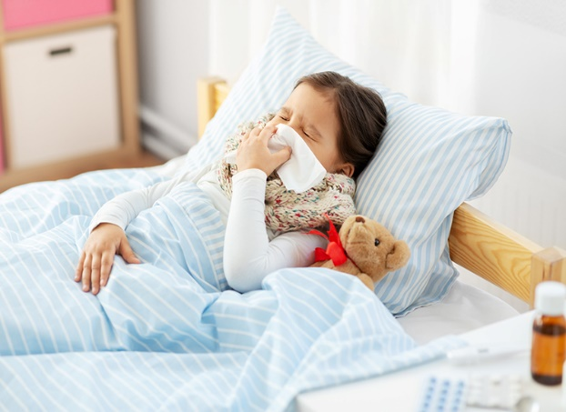
Раима Фархади «Простуда».
Расскажите, почему нужно заниматься физкультурой.
Откуда, откуда
Берётся простуда?
Её не привозят
Четыре верблюда!
Лишь дверь приоткроешь,
Влетит сквозняками.

Slide 40
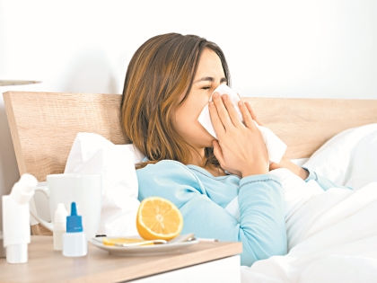
Её не прогонишь
Шарфами, платками!
Мы прячемся в шапки
И в тёплые шубы. –
Просту-у-у-уда! –
Поют водосточные трубы.
Простуда за нами
Плетётся в тумане...
Под дождь попадёшь,
И простуда - в кармане!

Slide 41
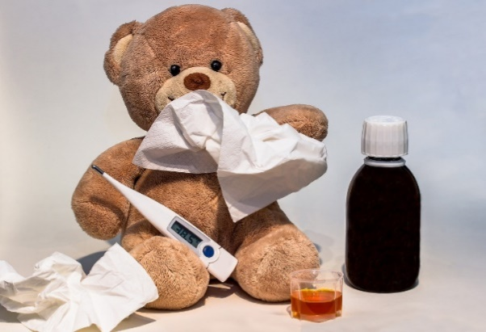
Она запирает нас дома,
Как в клетке,
И горькие пить
Заставляет таблетки.
Как быть с ней,
Назойливой, вредной и хмурой?
Гоните,
Гоните её физкультурой!

Slide 42
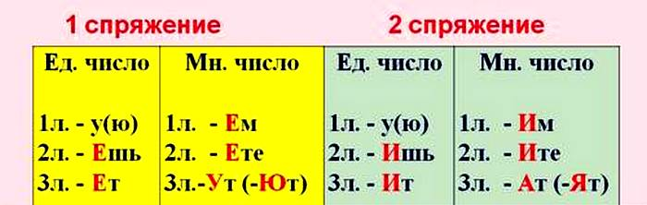
Выполните самостоятельно
Проспрягайте глаголы писать, думать, говорить, молчать.

Slide 43
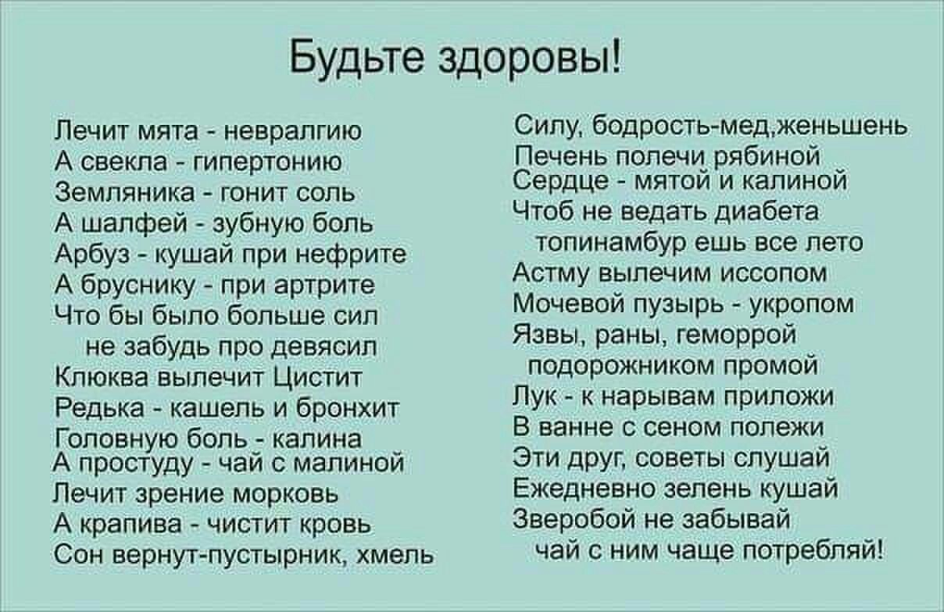

Slide 44
Русский язык
6
класс
Глагол
Вид глагола

Slide 45
Сегодня на уроке мы
узнаем о национальном виде спорта Кураше
повторим и закрепим самостоятельную часть речи Глагол, спряжение глаголов
научимся правильно спрягать глаголы
узнаем глаголы исключения и разноспрягаемые глаголы

Slide 46
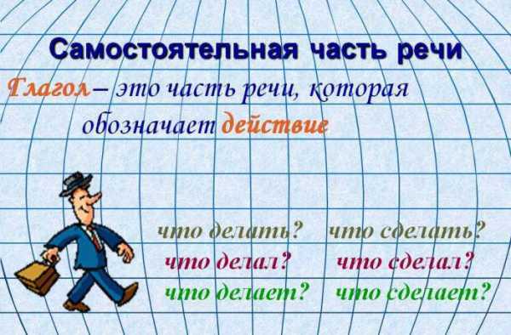

Slide 47
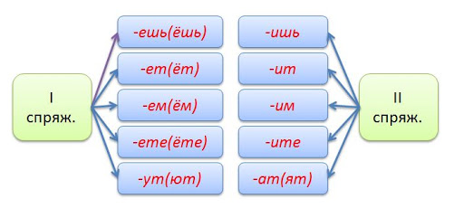
Запомните!

Slide 48
Единственное число
 | писать, думать | говорить, молчать
1 лицо | я пишу, думаю | я говорю, молчу
2 лицо | ты пишешь, думаешь | ты говоришь, молчишь
3 лицо | он(она) пишет, думает | он (она) говорит, молчит

Slide 49
Множественное число
 | писать, думать | говорить, молчать
1 лицо | мы пишем, думаем | мы говорим, молчим
2 лицо | вы пишете, думаете | вы говорите, молчите
3 лицо | Они пишут, думают | Они говорят, молчат

Slide 50


Slide 51
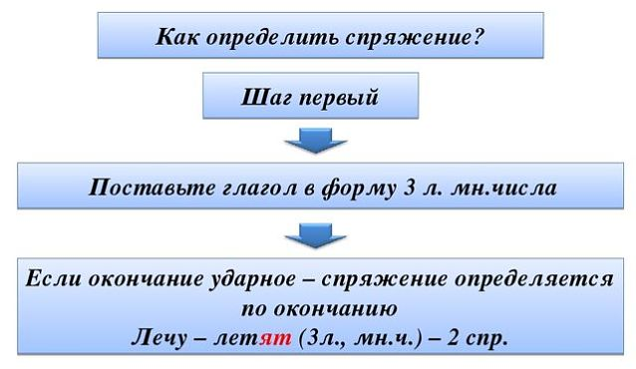

Slide 52
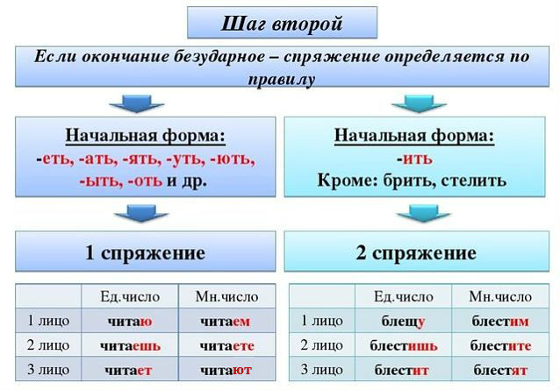

Slide 53
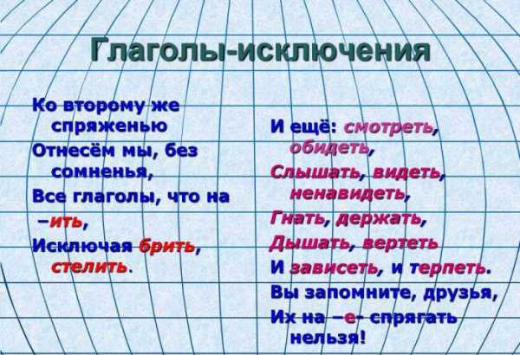

Slide 54
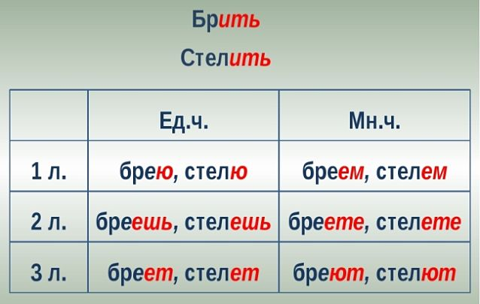

Slide 55
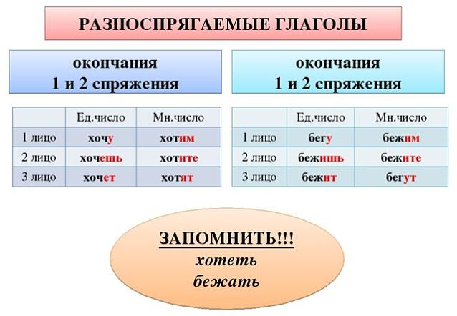

Slide 56


Slide 57


Slide 58
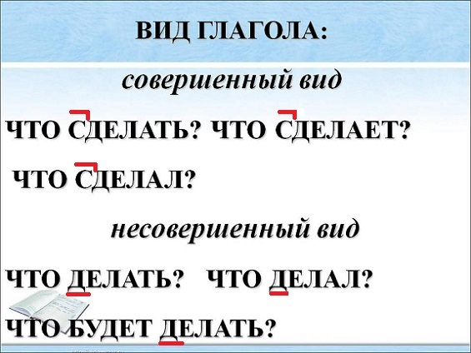

Slide 59
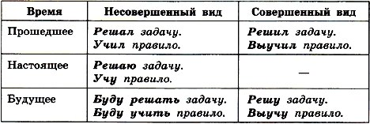

Slide 60
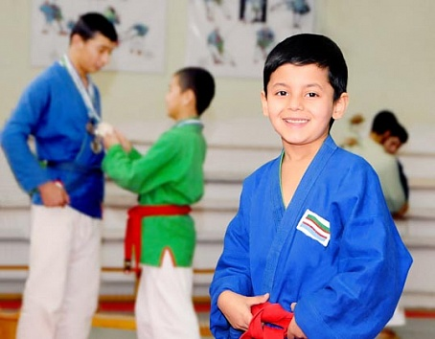
Расскажите о древней борьбе Кураш
Кураш – вид национальной борьбы на поясах. Этот вид единоборства появился у нас около трёх с половиной тысяч лет назад.

Slide 61
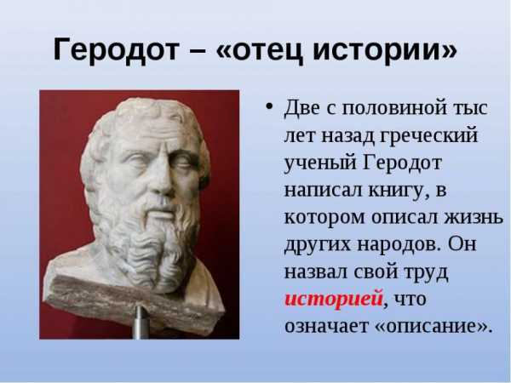
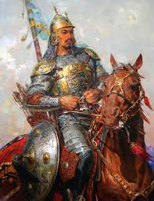
О кураше рассказывал легендарный эпос «Алпамыш». О нём писал историк Геродот.

Slide 62
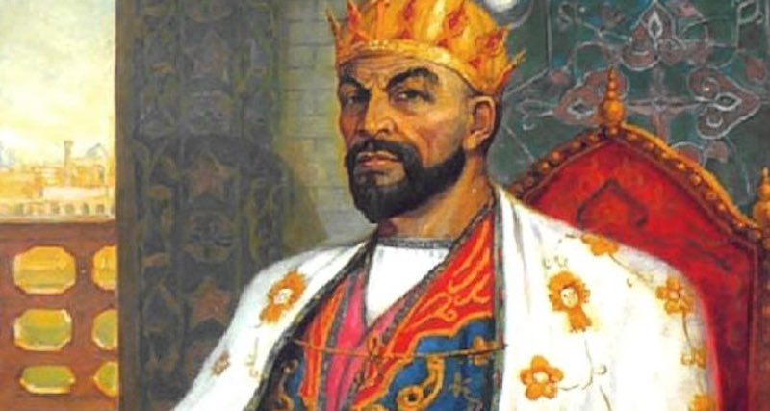
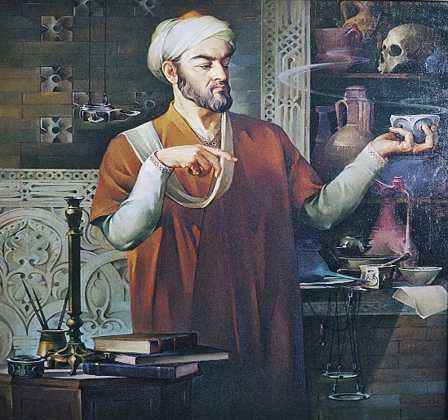
Упражнение 6 (стр.118)
Авиценна считал кураш полезным для здоровья. Тимур ввел кураш в программу физической подготовки для своих солдат.

Slide 63
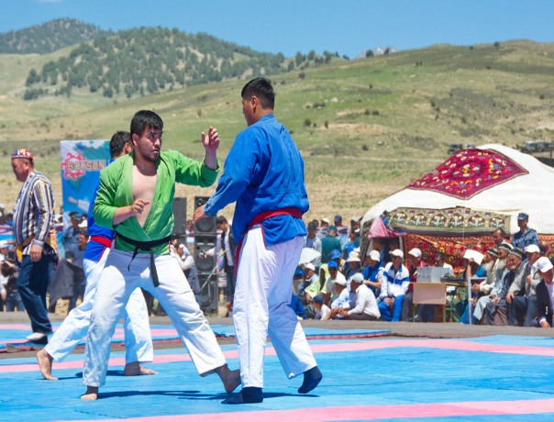
Упражнение 6 (стр.118)
Кураш считается лучшим развлечением на праздниках.
Традиции борьбы кураш передавались из поколения в поколение.

Slide 64
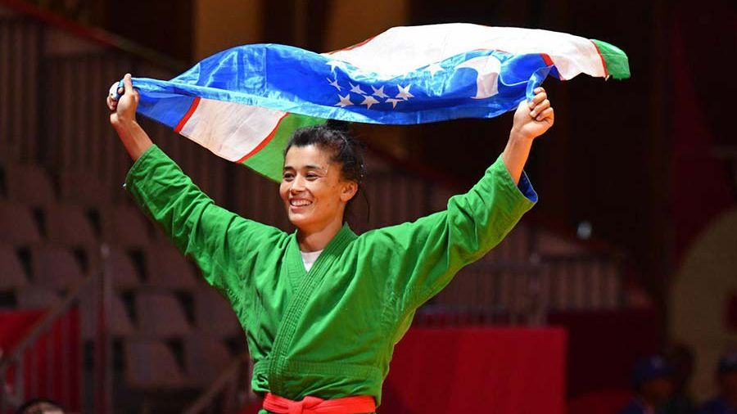
Упражнение 6 (стр.119)
В 1980 году Комил Юсупов, мастер по курашу, дзюдо и самбо создал универсальные правила кураша. Мастер точно определил весовые категории и термины. Борцы точно узнали теперь свои жесты, продолжительность поединка. Древняя народная забава превратилась в современный вид спорта.

Slide 65
Упражнение 7
Прочитайте текст, чтобы получился совет для ребят.
Образец: не лежите, вставайте!
Итак, вы проснулись. Не леж … в постели. Решительно сбрось … с себя одеяло.
Быстро встань … . Откро … форточку. Не бой …сь свежего воздуха .
Подним … руки вверх, приподним … сь на носках. После упражнения плавно переход … на спокойную ходьбу.
ите
те
те
йте
те
ите
ите
ите

Slide 66
Выполните самостоятельно
Упражнение 8 на странице 119
Выучите стихотворение на странице 117
Найдите в интернете информацию о наших чемпионах по Курашу.
Запишите их имена в тетрадь.

Slide 67
Русский язык
6
класс
Глагол
Вид глагола (урок 2)

Slide 68
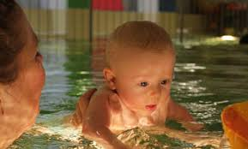
Закаливание
Придумайте название к тексту. Запишите, вставляя –ться или –тся. Как вы думаете, с чего можно начать закаливание?
Закаливание укрепляет организм, укрепляет иммунитет, улучшает настроение. Меньше станови… опасность простуди…. Начинать закалива… можно с любого возраста.
тся
ться.
ться

Slide 69



Slide 70

–тся или –ться?
ться
Сперва нужно посоветова …
с врачом. Он проверит состояние здоровья. Закаля… можно только тогда, когда человек полностью здоров. Самый простой способ закаливания – пробежа … босиком.
Что сделать? Что делать?
ться
ться

Slide 71




Чемпионы по курашу
Маруф Гайбуллаев
Руслан Буриев
Мухсин Хисомиддинов
Нурбек Тураев
Девочки:
Гульсевар Авазбекова (36 кг);
Мафтуна Холматова (40 кг);
Ульболсин Хакимова (44 кг).
Мальчики:
Болтабек Болтаев,
Джавохир Умиров (42 кг);
Дильшод Хамроев (46 кг);
Джавохир Мавлонов (50 кг);
Жонибек Мамашукуров (55 кг).

Slide 72


Международный турнир на кубок президента

Slide 73

Упражнение 9
Прочитайте рассказ Анвара, правильно вставляя глаголы совершенного и несовершенного вида.
Каждое утро я … своего двоюродного брата на нашей автобусной остановке. Вчера я его … возле школы и … ему: «Привет, Даврон!».
Слова для справок: обедаем – пообедали; встречаю – встретил; делаем – сделали; берём – взяли; говорит - сказал; ходим – пошли;

Slide 74
Прочитайте рассказ Анвара, правильно вставляя глаголы совершенного и несовершенного вида.
Каждое утро я встречаю своего двоюродного брата на нашей автобусной остановке. Вчера я его встретил возле школы и сказал ему: «Привет, Даврон!».
Слова для справок: обедаем – пообедали; встречаю – встретил; делаем – сделали; берём – взяли; говорит - сказал; ходим – пошли;

Slide 75

Обычно он … мне: «Здорово, Анвар!». Мы часто … книги в библиотеке, и сегодня мы тоже … новый словарь. Иногда мы … в школьном буфете, а сегодня мы … дома. Каждую субботу мы … в спортзал, но сегодня мы не …, потому что были в театре. Мы всегда … уроки вместе. И сегодня мы тоже … задание по математике вдвоём.

Slide 76

Обычно он говорит мне: «Здорово, Анвар!». Мы часто берём книги в библиотеке, и сегодня мы тоже взяли новый словарь. Иногда мы обедаем в школьном буфете, а сегодня мы пообедали дома. Каждую субботу мы ходим в спортзал, но сегодня мы не пошли, потому что были в театре. Мы всегда делаем уроки вместе. И сегодня мы тоже сделали задание по математике вдвоём.

Slide 77


Знакомьтесь! Владимир Неймер
Профессор Государственной консерватории Узбекистана,
дирижер Национального симфонического оркестра Узбекистана,
дирижер Молодежного оркестра ГКУ и юношеского оркестра Республиканского музыкального академического лицея им. Успенского.
Заслуженный наставник Республики Узбекистан.

Slide 78


Знакомьтесь! Асадбек Аюбджанов
самый юный дирижер в Узбекистане

Slide 79


Slide 80



Учим пословицы и поговорки

Slide 81




Slide 82

Пословицы о книге
В книге ищут не буквы, а мысли.
Книга – мост в мир знаний.
Книгу читаешь – на крыльях летаешь.

Slide 83
Упражнение 10
Прочитайте стихотворение Н. Пикулевой. Что советует поэтесса детям? Где можно найти интересные книжки? Расскажите, чем вы будете заниматься летом.
Читайте, мальчишки!
Девчонки, читайте!
Любимые книжки
Ищите на сайте!
В метро, в электричке
И автомобиле,
В гостях или дома,
На даче, на вилле –
Читайте, девчонки!
Читайте, мальчишки!
Плохому не учат
Любимые книжки.

Slide 84


Топ 10 самых интересных книг
«Приключения Гекльберри Финна» Марк Твен «Приключения Тома Сойера»
Марк Твен

Slide 85

Гарриет Бичер-Стоу
Мировая известность пришла к американской писательнице Гарриет Бичер-Стоу после опубликования романа «Хижина дяди Тома». Этот роман был издан в 1852 году, он потряс читателей. Это необыкновенно пронзительная книга об ужасах рабства и о вере человека в Бога, о настоящей любви и человеческих трагедиях.

Slide 86

«Уроки французского» В. Распутин ...
Рассказ Валентина Распутина посвящён теме послевоенного детства. В центре произведения – герой-мальчик, который верит в то, что ему надо учиться, чтобы состояться в жизни. Его мать, оставшаяся с тремя детьми, тоже готова отдать все силы, чтобы выучить сына.

Slide 87


«Дети капитана Гранта» Жюль Верн
Книга учит тому, что никогда нельзя сдаваться, и что выход есть всегда, кроме единственного случая: безвыходна только смерть! То есть, пока человек жив, он всегда может найти решение даже в самой, казалось бы, безвыходной ситуации.

Slide 88


Slide 89




Дж. К. Роулинг

Slide 90


Джон Рональд Руэл Толкин
Джон Рональд Руэл Толкин

Slide 91
Задание для самостоятельного выполнения
Выполнить упражнение 11
на странице 120
Выучить стихотворение Пикулевой «Читайте, мальчишки!
Девчонки, читайте!»
узнать значение пословиц.

